Slide 1


AKILLI OTO GALERİ SİSTEMİ
(AOGS)
Yazılım Mühendisliği Dersi — Necmettin Erbakan Üniversitesi
Dr. Öğr. Üyesi Arda Söylev
Zeki Erman • Orhan Akman • Emre Kuzal
Osman Berat Paşa • Halil İbrahim Dinç • Eray Gök
Nisan 2026
github.com/zekierman/akilli-galeri-sistemi
Notes:
Herkese merhaba. Biz Yazılım Mühendisliği dersinin 6 kişilik ekibiyiz. Bugün Akıllı Oto Galeri Sistemi projemizin ara sunum sunumunu yapacağız. Projemizde şimdiye kadar neler yaptığımızı, teknik altyapımızı ve bundan sonraki planımızı sizlerle paylaşacağız.

Slide 2



Projenin Tanımı ve Kapsamı
AOGS Nedir?
Hedef Kullanıcılar
Galeri Sahipleri
İkinci el oto galerilerin tüm operasyonlarını dijitalleştiren, Java tabanlı bir arayüz uygulamasıdır.
Araç ekleme, müşteri yönetimi, satış, ekspertiz, sigorta ve muayene takibi tek bir sistemde birleştirilmiştir.
Araç stok ve satış yönetimini kolaylaştırır
Satış Danışmanları
Müşteri takibi ve satış raporlarına erişim
Ekspertiz Uzmanları
Araç değerlendirme ve hasar kayıtları
AOGS — Ara Sunum
Notes:
Projemiz, ikinci el oto galerilerin günlük operasyonlarını dijitalleştirmek için geliştirilmektedir. Galeri sahipleri, satış danışmanları ve ekspertiz uzmanları olmak üzere üç ana kullanıcı kitlemiz var. Araç ekleme, müşteri yönetimi, satış, ekspertiz, sigorta ve muayene takibi gibi tüm süreçler tek bir sistem altında birleştirilmiştir.

Slide 3



Teknik Altyapı
Java JDK 17+
OOP Prensipleri
Arayüz tabanlı uygulama
Abstract Classes
Interface
Inheritance
Polymorphism
Singleton Pattern
Java Collections kullanılmıyor
Tüm veri yapıları elle yazılacak
Kendi Veri Yapılarımız
LinkedList
BST
Queue
Stack
Araç & Müşteri listeleri
Hızlı arama & sıralama
Ekspertiz sıra yönetimi
Geri alma işlemleri
AOGS — Ara Sunum
Notes:
Projemiz Java JDK 17 ve üzeri sürümle geliştirilmektedir. Konsol tabanlı bir uygulama olup, OOP prensiplerini yoğun şekilde kullanıyoruz: Abstract sınıflar, Interface'ler, Kalıtım, Çok biçimlilik ve Singleton deseni. Önemli bir nokta olarak, Java Collections Framework kullanmıyoruz; bunun yerine LinkedList, BST, Queue ve Stack veri yapılarımızı kendimiz yazdık.

Slide 4




Modüller ve Sorumluluklar
Araç UI + Menüler
Müşteri UI + Menüler
Satış Modülü
Zeki Erman
FRONTEND+BE
Orhan Akman
FRONTEND+BE
Emre Kuzal
BACKEND
Ekspertiz Modülü
Bildirim Modülü
Veri Yönetimi
Osman Berat Paşa
BACKEND
Halil İbrahim Dinç
BACKEND
Eray Gök
BACKEND
AOGS — Ara Sunum
Notes:
Projemiz 6 temel modülden oluşmaktadır. Her modülün bir sorumlu ekip üyesi vardır. Araç Yönetimi modülünü Zeki Erman, Müşteri Yönetimini Orhan Akman, Satış ve Raporlama modülünü Emre Kuzal, Ekspertiz modülünü Osman Berat Paşa, Sigorta ve Muayene Takibi modülünü Halil İbrahim Dinç ve UI/Entegrasyon modülünü Eray Gök üstlenmiştir.

Slide 5
Zeki Erman — Araç UI + Menüler
Zeki Erman
Görev Tanımı
FRONTEND + BACKEND
Araç sınıf hiyerarşisini ve tüm UI menü sınıflarını tasarlar, geliştirir ve test eder. Uygulamanın giriş noktası olan GaleriUygulamasi main metodunu da yönetir.
feature/arac-ui
Sorumlu Sınıflar:
Ne Yapılacak?
Arac (abstract)
enum'lar, abstract Arac, concrete sınıflar, override metotlar
Otomobil, SUV, Ticari, Motosiklet
AracMenusu — ekle / listele / ara / sil / güncelle
GaleriUygulamasi.java (main)
EkspertizMenusu, develop → main v0.1 merge
AracMenusu.java
EkspertizMenusu.java
RaporMenusu — gelir-gider, stok, marka istatistik
RaporMenusu.java
GaleriUygulamasi Singleton başlat + menü bağlantısı, v0.2
Menüler ↔ Yönetim sınıfları entegrasyonu
Temel Mantık
Polimorfizm: Arac dizisindeki her nesne kendi toString / hesapla metotlarını çalıştırır. Abstract sınıf ortak alanları zorlar; menü katmanı kullanıcı girdisini backend sınıflarına iletir.
AOGS — Ara Sunum
Notes:
Projemiz 6 temel modülden oluşmaktadır. Her modülün bir sorumlu ekip üyesi vardır. Araç Yönetimi modülünü Zeki Erman, Müşteri Yönetimini Orhan Akman, Satış ve Raporlama modülünü Emre Kuzal, Ekspertiz modülünü Osman Berat Paşa, Sigorta ve Muayene Takibi modülünü Halil İbrahim Dinç ve UI/Entegrasyon modülünü Eray Gök üstlenmiştir.

Slide 6
Orhan Akman — Müşteri UI + Menüler
Orhan Akman
Görev Tanımı
FRONTEND + BACKEND
Müşteri kayıt sistemini ve menü altyapısını kurar. Hem Müşteri hem de Satış ve Bildirim menülerini geliştirir; MenuYardimci yardımcı sınıfıyla tüm menülerin tutarlı girdi/çıktı biçimini sağlar.
feature/musteri-ui
Sorumlu Sınıflar:
Ne Yapılacak?
Kisi (abstract)
Aranabilir / Karşılaştırılabilir interface, Kisi abstract, MenuYardimci
Musteri sinifi
Musteri sınıfı tamamla, PR → develop
MusteriMenusu.java
MusteriMenusu — kayıt, arama, ilgi listesi
SatisMenusu.java
BildirimMenusu.java
SatisMenusu.java, PR → develop
MenuYardimci.java
BildirimMenusu — sigorta/muayene ekleme, uyarılar
SatisMenusu kuyruk/fatura, hata mesajları, v0.2
Temel Mantık
Aranabilir interface binary search ile isme göre arama sağlar; MenuYardimci scanner/validator merkezi yapısı tüm menülerde tekrar kullanılır. Satış menüsü kuyruğu FIFO sırasıyla işler.
AOGS — Ara Sunum
Notes:
Projemiz 6 temel modülden oluşmaktadır. Her modülün bir sorumlu ekip üyesi vardır. Araç Yönetimi modülünü Zeki Erman, Müşteri Yönetimini Orhan Akman, Satış ve Raporlama modülünü Emre Kuzal, Ekspertiz modülünü Osman Berat Paşa, Sigorta ve Muayene Takibi modülünü Halil İbrahim Dinç ve UI/Entegrasyon modülünü Eray Gök üstlenmiştir.

Slide 7
Emre Kuzal — Satış Modülü
Emre Kuzal
Görev Tanımı
BACKEND
Satış işlem mantığını ve kuyruğunu yönetir. SatisYonetimi Singleton üzerinden satış yap/iptal eder; Raporlanabilir interface ile gelir-gider ve performans raporu üretir.
feature/satis-modulu
Sorumlu Sınıflar:
Ne Yapılacak?
Satis.java
Raporlanabilir interface, Satis sınıfı iskelet, karHesapla()
SatisYonetimi (Singleton)
Satis tamamla, birim testleri, PR → develop
SatisKuyrugu (Queue/FIFO)
SatisKuyrugu Queue implementasyonu
RaporlayiciServis
Raporlanabilir (interface)
Queue testleri, RaporlayiciServis iskeleti, PR
SatisYonetimi Singleton — satisYap(), satisIptal()
Rapor metotları tamamla, RaporlayiciServis, v0.2
Temel Mantık
Queue (FIFO) satış sırasını garanti eder; her satış stok azaltır ve fatura üretir. Singleton tek bir SatisYonetimi örneği zorunlu kılar, çakışan satışları önler.
AOGS — Ara Sunum
Notes:
Projemiz 6 temel modülden oluşmaktadır. Her modülün bir sorumlu ekip üyesi vardır. Araç Yönetimi modülünü Zeki Erman, Müşteri Yönetimini Orhan Akman, Satış ve Raporlama modülünü Emre Kuzal, Ekspertiz modülünü Osman Berat Paşa, Sigorta ve Muayene Takibi modülünü Halil İbrahim Dinç ve UI/Entegrasyon modülünü Eray Gök üstlenmiştir.

Slide 8
Osman Berat Pasa — Ekspertiz Modulu
Osman Berat Pasa
Gorev Tanimi
BACKEND
Arac ekspertiz surecini uctan uca yonetir: hasarli parca tespiti, 100 uzerinden puan hesaplama, raporlama ve onaylama. Stack yapisiyla gecmis ekspertizleri korur ve karsilastirma saglar.
feature/ekspertiz-modulu
Sorumlu Siniflar:
Ne Yapilacak?
• HasarSeviyesi (enum)
• HasarSeviyesi enum, Ekspertiz sinifi iskelet
• Ekspertiz.java
• Ekspertiz tamamla, Raporlanabilir implement, PR
• EkspertizYonetimi (Singleton)
• EkspertizYigini Stack implementasyonu
• Stack testleri, puanlama detayi, PR -> develop
• EkspertizYigini (Stack/LIFO)
• Hafta EkspertizYonetimi Singleton - CRUD metotlari
• Rapor formati, onaylama akisi, testler
Temel Mantik
Stack (LIFO) en son ekspertizi hizla geri almayi saglar; puanlama hasarsiz parca sayisini agirlikli hesaplar. Singleton tum ekspertiz verilerini tek noktadan yonetir.
AOGS — Ara Sunum
Notes:
Projemiz 6 temel modülden oluşmaktadır. Her modülün bir sorumlu ekip üyesi vardır. Araç Yönetimi modülünü Zeki Erman, Müşteri Yönetimini Orhan Akman, Satış ve Raporlama modülünü Emre Kuzal, Ekspertiz modülünü Osman Berat Paşa, Sigorta ve Muayene Takibi modülünü Halil İbrahim Dinç ve UI/Entegrasyon modülünü Eray Gök üstlenmiştir.

Slide 9
Halil İbrahim Dinç — Bildirim Modülü
Halil İbrahim Dinç
Görev Tanımı
BACKEND
Sigorta ve muayene takip sistemini geliştirir. Yaklaşan ve süresi dolan tarihleri otomatik tespit eder; çalışan bilgilerini yönetir. BildirimSistemi Singleton üzerinden uyarı gönderir.
feature/bildirim-modulu
Sorumlu Sınıflar:
Ne Yapılacak?
Calisan.java (extends Kisi)
Calisan sınıfı, Sigorta/Muayene iskeletleri
SigortaBilgisi.java
Tüm sınıfları tamamla, PR → develop
MuayeneBilgisi.java
BildirimSistemi — sigortaKontrol(), muayeneKontrol()
BildirimSistemi (Singleton)
yaklasanTarihler(), bildirimGonder(), testler, PR
BildirimSistemi Singleton, uyarı seviyeleri (3/7/30 gün)
Mesaj formatları, performans verisi, testler
Temel Mantık
Tarih farkı hesaplaması (ChronoUnit/gün) süre kritiklik seviyesini belirler: <3 gün kritik, <7 uyarı, <30 yaklaşan. Singleton tek bildirim noktası sağlar, mesaj tekrarını engeller.
AOGS — Ara Sunum
Notes:
Projemiz 6 temel modülden oluşmaktadır. Her modülün bir sorumlu ekip üyesi vardır. Araç Yönetimi modülünü Zeki Erman, Müşteri Yönetimini Orhan Akman, Satış ve Raporlama modülünü Emre Kuzal, Ekspertiz modülünü Osman Berat Paşa, Sigorta ve Muayene Takibi modülünü Halil İbrahim Dinç ve UI/Entegrasyon modülünü Eray Gök üstlenmiştir.

Slide 10
Eray Gok — Veri Yonetimi
Eray Gok
Gorev Tanimi
BACKEND
Projenin tum veri yapilarini ve yonetim singletonlarini tasarlar ve gelistirir. LinkedList ile arac koleksiyonu, BST ile musteri arama; AracYonetimi ve MusteriYonetimi Singleton'lari tum modullere hizmet eder.
feature/veri-yonetim
Sorumlu Siniflar:
Ne Yapilacak?
• AracListesi (LinkedList)
• Node<T>, TreeNode<T> generic inner class iskeletleri
• MusteriAgaci (BST)
• AracListesi ekle/sil/getBoyut, MusteriAgaci ekle/ara, PR
• AracYonetimi (Singleton)
• AracListesi ara/sirala/filtrele, MusteriAgaci sil/tumMusteriler
• MusteriYonetimi (Singleton)
• Veri yapisi testleri, siraliListele(), PR -> develop
• Test sinifi
• AracYonetimi Singleton - CRUD + Aranabilir + stokRaporu
• MusteriYonetimi Singleton - CRUD + Aranabilir, testler
Temel Mantik
LinkedList O(n) sirali erisim saglar; BST O(log n) arama/ekleme/silme. Generic yapilari (Node<T>, TreeNode<T>) hem Arac hem Musteri tiplerini destekler. Singleton'lar tek ornek garantisiyle veri tutarliligini korur.
AOGS — Ara Sunum
Notes:
Projemiz 6 temel modülden oluşmaktadır. Her modülün bir sorumlu ekip üyesi vardır. Araç Yönetimi modülünü Zeki Erman, Müşteri Yönetimini Orhan Akman, Satış ve Raporlama modülünü Emre Kuzal, Ekspertiz modülünü Osman Berat Paşa, Sigorta ve Muayene Takibi modülünü Halil İbrahim Dinç ve UI/Entegrasyon modülünü Eray Gök üstlenmiştir.

Slide 11

Tamamlanan Çalışmalar — Gereksinimler
IEEE 830 SRS Belgesi
24
Fonksiyonel Gereksinim
43+
FR-101 → FR-604
sayfa
6
Fonksiyonel Olmayan
Performans, Güvenlik, ...
✓
Sözde Gereksinimler
Tanımlandı
AOGS — Ara Sunum
Notes:
Gereksinim analizi aşamasında IEEE 830 standardına uygun 43 sayfayı aşan bir SRS belgesi hazırladık. Belgede 24 fonksiyonel gereksinim FR-101'den FR-604'e kadar numaralandırılmıştır. Ayrıca performans, güvenlik gibi 6 fonksiyonel olmayan gereksinim ve sözde gereksinimler de tanımlanmıştır.

Slide 12

Tamamlanan Çalışmalar — UML
25+
Sınıf Diyagramı
22
25+ sınıf, 15 ilişki detaylı tablo
4
Durum Diyagramı
Kullanım Durumu (Use Case)
State machine modelleri
Her biri alternatif akışlar ve istisnai durumlarla detaylandırılmıştır
3
Aktivite Diyagramı
İş akışı modelleri
3
Sıra Diyagramı
Nesne etkileşim senaryoları
AOGS — Ara Sunum
Notes:
UML modelleme aşamasında kapsamlı çalışma yaptık. 22 kullanım durumunun her biri için alternatif akışlar ve istisnai durumlar detaylı şekilde yazıldı. 25'ten fazla sınıf içeren sınıf diyagramında 15 ilişki detaylı tablo ile belgelendi. Ayrıca 4 durum diyagramı, 3 aktivite diyagramı ve 3 sıra diyagramı hazırladık.

Slide 13

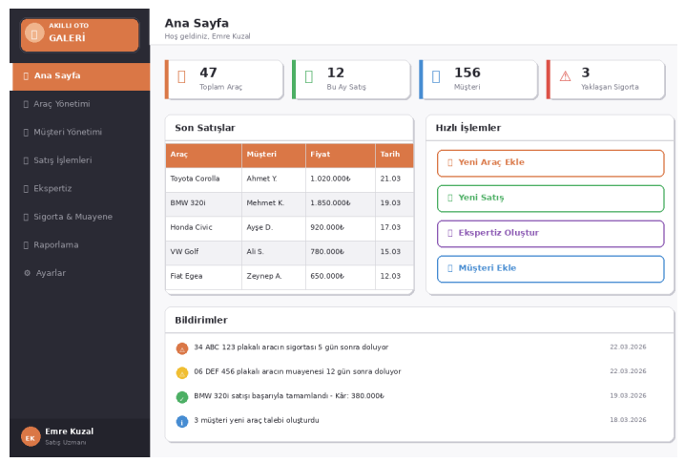
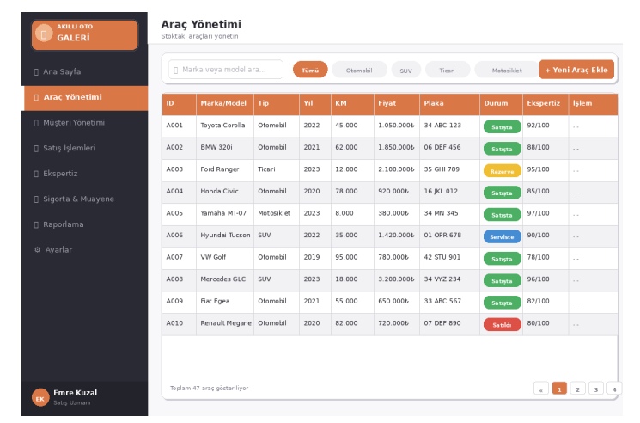
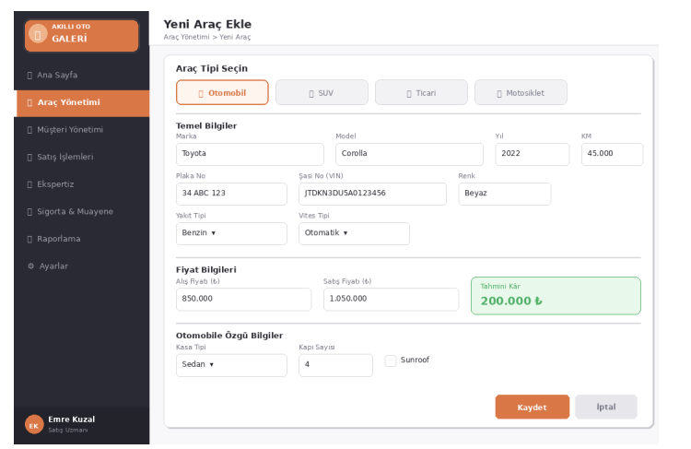
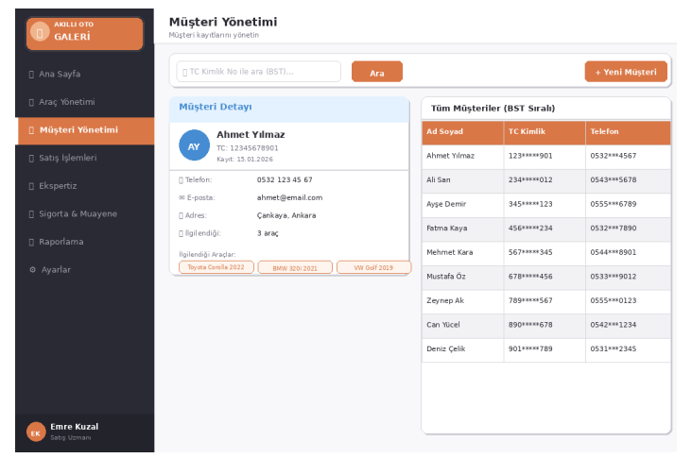
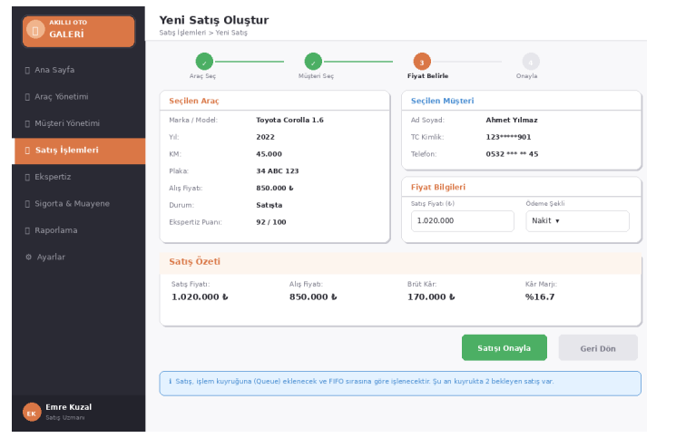
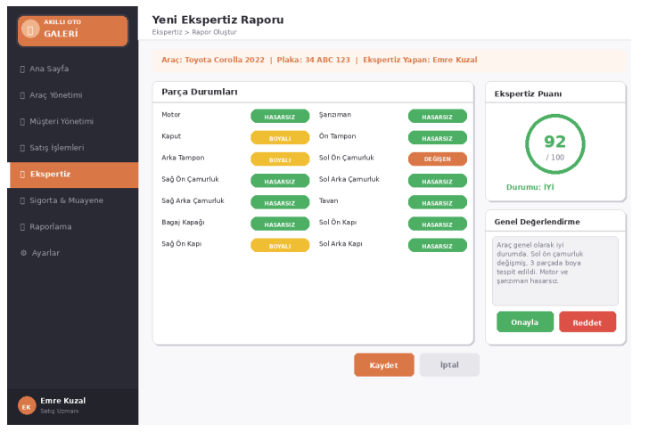
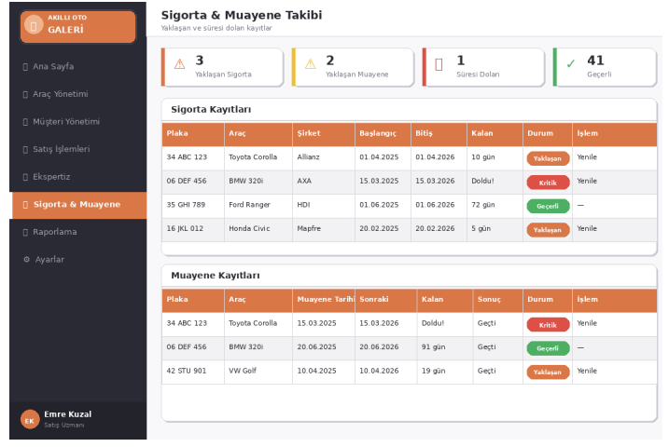
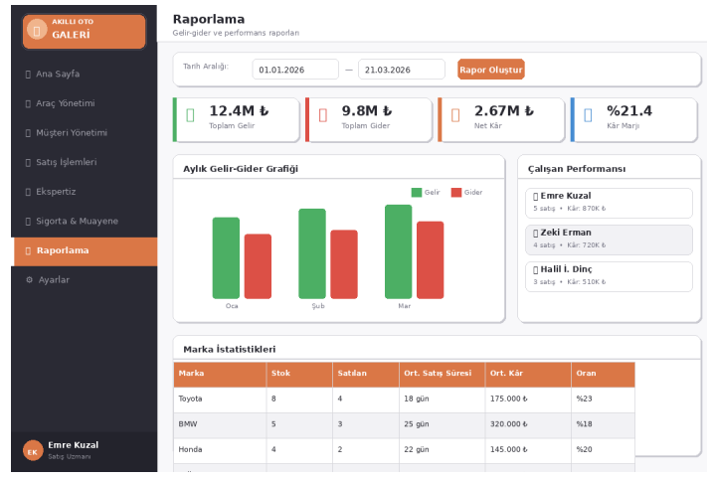
Kullanıcı Arayüzü Tasarımı
8 adet modern masaüstü GUI mockup tasarlandı
Ana Sayfa
Araç Listesi
Araç Ekleme
Müşteri Yönetimi
Satış İşlemleri
Ekspertiz
Sigorta Takibi
Raporlama
Not: Mockup görselleri proje dokümanlarında ve GitHub'da mevcuttur.
AOGS — Ara Sunum
Notes:
Kullanıcı arayüzü için 8 adet modern masaüstü GUI mockup tasarladık. Dashboard, Araç Listesi, Araç Ekleme, Müşteri Yönetimi, Satış İşlemleri, Ekspertiz, Sigorta Takibi ve Raporlama ekranları planlanmıştır. Bu mockup'lar konsol uygulamasının ileride GUI'ye dönüştürülmesi halinde referans olacaktır.

Slide 14
Ana Sayfa — Dashboard
Anlık performans özeti ve hızlı erişim merkezi
Ekran Özellikleri
Arka Plan Mantığı
▸ araç stoğu, aylık satış ve müşteri sayısı
BildirimSistemi yaklaşan tarihleri filtreler; SatisYonetimi son satışları döndürür. Tek ekranda tüm modüllerin özeti.
▸ Son satışları listeleyen tablo (araç, müşteri, fiyat, tarih)
▸ Hızlı İşlemler: Yeni Araç, Yeni Satış, Ekspertiz, Müşteri Ekle
▸ Bildirim akışı: sigorta/muayene uyarıları ve tamamlanan satışlar
AKILLI OTO GALERi — Ara Sunum

Slide 15
Araç Yönetimi — Stok Listesi
Tüm araçları filtreleyin, yönetin ve takip edin
Ekran Özellikleri
Arka Plan Mantığı
▸ Marka/model arama ve tip filtresi (Tümü/Otomobil/SUV/Ticari/Motosiklet)
AracYonetimi Singleton LinkedList üzerinde filtreler. AracListesi LinkedList veriyi sıralı tutar; Aranabilir interface marka aramasını sağlar.
▸ ID, marka, tip, yıl, KM, fiyat, plaka, durum ve ekspertiz puanı sütunları
▸ Durum renk kodları: Satışta (yeşil), Rezerve (turuncu), Serviste (mavi), Satıldı (kırmızı)
▸ Sayfalama
AKILLI OTO GALERi — Ara Sunum

Slide 16
Araç Ekleme — Yeni Araç Formu
Stoka yeni araç kaydı ve fiyat hesabı
Ekran Özellikleri
Arka Plan Mantığı
▸ Araç tipi seçimi: Otomobil / SUV / Ticari / Motosiklet tab'ları
Polimorfizm: seçilen tipe göre farklı Concrete sınıf (Otomobil/SUV/Ticari/Motosiklet) oluşturulur. karHesapla() satış - alış farkını hesaplar.
▸ Temel Bilgiler: Marka, Model, Yıl, KM, Plaka, Şasi No, Renk
▸ Yakıt Tipi ve Vites Tipi açılır menüleri
▸ Fiyat Bilgileri: Alış Fiyatı, Satış Fiyatı → otomatik Tahmini Kâr hesabı
▸ Otomobile Özgü: Kasa Tipi, Kapı Sayısı, Sunroof checkbox
AKILLI OTO GALERi — Ara Sunum

Slide 17
Satış İşlemleri — Yeni Satış
4 adımlı satış akışı ve FIFO kuyruk sistemi
Ekran Özellikleri
Arka Plan Mantığı
▸ Adım 1: Araç Seç — stoktan filtreli seçim
SatisKuyrugu (Queue/FIFO) işlem sırasını garanti eder. Onayda AracYonetimi stoğu günceller, SatisYonetimi Singleton kaydı saklar.
▸ Adım 2: Müşteri Seç — BST araması ile hızlı müşteri bulma
▸ Adım 3: Fiyat Belirle — satış fiyatı ve ödeme şekli
▸ Adım 4: Onayla — satış özeti (brüt kâr, kâr marjı)
▸ Satış kuyruğuna eklenir, FIFO sırasıyla işlenir
AKILLI OTO GALERi — Ara Sunum

Slide 18
Raporlama — Gelir Gider & Performans
Dönemsel finansal analiz ve marka istatistikleri
Ekran Özellikleri
Arka Plan Mantığı
▸ Tarih aralığı seçimi ile rapor oluşturma
RaporlayiciServis Raporlanabilir interface üzerinden veri toplar. AracYonetimi marka stok raporunu, SatisYonetimi gelir/gider özetini döndürür.
▸ Kartlar: Toplam Gelir,Gider,Net Kâr,Kâr Marjı
▸ Aylık Gelir-Gider çubuk grafiği
▸ Çalışan Performansı: satış sayısı + toplam kâr sıralaması
▸ Marka İstatistikleri: stok, satılan, ort. satış süresi, ort. kâr, oran
AKILLI OTO GALERi — Ara Sunum

Slide 19
Sigorta & Muayene Takibi
Yaklaşan ve süresi dolan kayıtların yönetimi
Ekran Özellikleri
Arka Plan Mantığı
▸ Özet kartlar:Yaklaşan Sigorta,Yaklaşan Muayene,Süresi Dolan,Geçerli
BildirimSistemi gün farkını hesaplar: <3 gün Kritik, <7 Uyarı, <30 Yaklaşan. SigortaBilgisi ve MuayeneBilgisi nesneleri bitiş tarihlerini tutar.
▸ Sigorta Kayıtları tablosu: plaka, araç, şirket, başlangıç/bitiş, kalan gün, durum
▸ Muayene Kayıtları tablosu: plaka, araç, muayene tarihi, sonraki tarih, sonuç
▸ Durum renk kodları: Yaklaşan (turuncu), Kritik (kırmızı), Geçerli (yeşil), Doldu (kırmızı)
AKILLI OTO GALERi — Ara Sunum

Slide 20
Ekspertiz — Parça Durum Raporu
Araç kondisyon tespiti ve 100 puan sistemi
Ekran Özellikleri
Arka Plan Mantığı
▸ Araç başlığı: Toyota Corolla 2022 | Plaka: 34 ABC 123 | Ekspertiz Yapan: Emre Kuzal
EkspertizYigini Stack'te saklı geçmiş raporlar. HasarSeviyesi enum puan ağırlığını belirler. EkspertizYonetimi Singleton onaylanan raporu stoka bağlar.
▸ Parça Durumları tablosu: Motor, Kaput, Tamponlar, Çamurluklar, Kapılar, Tavan, Bagaj
▸ Durum renk kodları: HASARSIZ (yeşil), BOYALI (sarı), DEĞİŞEN (kırmızı)
▸ Sağ panel: Ekspertiz Puanı,Genel Değerlendirme metni
▸ Onayla / Reddet butonları
AKILLI OTO GALERi — Ara Sunum

Slide 21
Müşteri Yönetimi — BST Listesi
İkili arama ağacı ile müşteri kayıt ve arama sistemi
Ekran Özellikleri
Arka Plan Mantığı
▸ TC Kimlik ile BST araması — O(log n) hızlı arama
MusteriAgaci BST TC Kimlik'e göre sıralı tutar. Aranabilir interface binary search ile O(log n) arama sağlar. MusteriYonetimi Singleton tüm CRUD işlemlerini yönetir.
▸ Sol panel: seçili müşteri detayı (ad, TC, telefon, adres, araç ilgi listesi)
▸ Sağ panel: Tüm Müşteriler BST sıralı tablo (Ad Soyad, TC, Telefon)
▸ Araç ilgi listesi: Toyota Corolla 2022, BMW 320i 2021, VW Golf 2019 chip'leri
▸ Yeni Müşteri Ekle butonu
AKILLI OTO GALERi — Ara Sunum

Slide 22

Tamamlanan Çalışmalar — Kullanım Kılavuzu
Kullanım Kılavuzu
12 sayfa
Kullanıcıların sistemi etkin şekilde kullanabilmesi için
adım adım rehber hazırlanmıştır.
AOGS — Ara Sunum
Notes:
Kullanıcı kılavuzumuz 12 sayfa olup, sistemin tüm modüllerinin nasıl kullanılacağını adım adım anlatmaktadır. Bu kılavuz hem son kullanıcılar hem de teknik ekip için referans niteliğindedir.

Slide 23

Karşılaştığımız Zorluklar
1
Kendi Veri Yapılarını Yazmak
Java Collections kullanmadan LinkedList, BST, Queue ve Stack'i sıfırdan geliştirmek ciddi zaman ve test gerektirecek.
2
Detaylı Use Case Akışları
22 kullanım durumu için alternatif akışlar ve istisnai durumları tek tek detaylandırmak büyük dikkat gerektirdi.
3
IEEE 830 Uyumlu Belgeleme
UML diyagramlarını IEEE 830 standardına uygun biçimde belgelendirmek titiz çalışma gerektirdi.
4
Ekip Koordinasyonu & Git
6 kişilik ekibin koordinasyonu ve Git branch stratejisi yönetimi sürekli iletişim gerektirdi.
AOGS — Ara Sunum
Notes:
Proje sürecinde dört ana zorlukla karşılaştık. Birincisi, Java Collections kullanmadan kendi veri yapılarımızı yazmak. İkincisi, 22 use case için detaylı alternatif ve istisnai akışları belgelemek. Üçüncüsü, IEEE 830 standardına tam uyumlu UML belgelendirmesi. Dördüncüsü ise 6 kişilik ekibin Git branch stratejisi ile koordinasyonunu sağlamak oldu.

Slide 24

Bundan Sonraki Plan
1
Kodun yazılması, derlenmesi ve birim testleri
2
Modüller arası entegrasyon testleri
3
Arayüz menü sisteminin yazılması, derlenmesi ve test edilmesi
4
Demo senaryoları hazırlama
5
Final raporu ve sunum
AOGS — Ara Sunum
Notes:
Bundan sonraki süreçte sırasıyla şu adımları planlıyoruz: Öncelikle kodun yazılması ve birim testlerinin yapılması, ardından modüller arası entegrasyon testleri, arayüz menü sisteminin geliştirilmesi, demo senaryolarının hazırlanması ve son olarak final raporu ile final sunumu. Hedefimiz dersin sonuna kadar çalışan bir prototip teslim etmektir.

Slide 25

Teşekkürler
github.com/zekierman/akilli-galeri-sistemi
Zeki Erman • Orhan Akman • Emre Kuzal
Osman Berat Paşa • Halil İbrahim Dinç • Eray Gök
Notes:
Sunumumuz burada sona eriyor. Projeyle ilgili sorularınızı yanıtlamaktan memnuniyet duyarız. GitHub linkimiz ekranda görünmektedir, projenin kaynak koduna ve dokümanlarına oradan erişebilirsiniz. Dinlediğiniz için teşekkür ederiz.

